Slide 1
Praktische Anwendung der FM-Synthese
Stefan Gerasch

Slide 2
Gliederung
Tonnachbildung Theorie
Tonnachbildung Praxis
FM-Synthesizer in C++

Slide 3
Tonnachbildung Theorie

Slide 4


Parametrisierung der FM-Synthese-Formel
Trägerfrequenz
Modulationsindex
Modulationsfrequenz

Slide 5
Wahl der FM-Synthese
Einfache FM-Synthese
Parallelschaltung
Kaskadenschaltung
Feedback

Slide 6
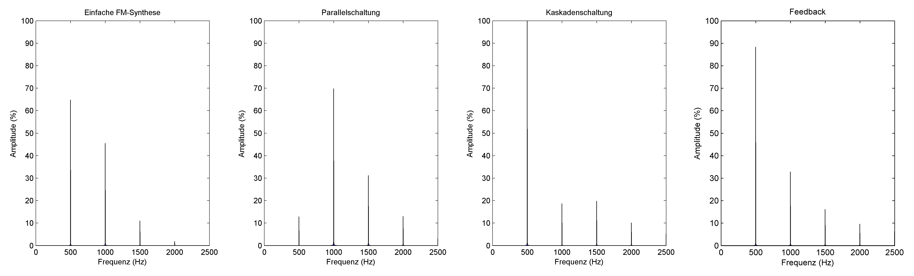

Spektren der Arten der FM-Synthese

Slide 7
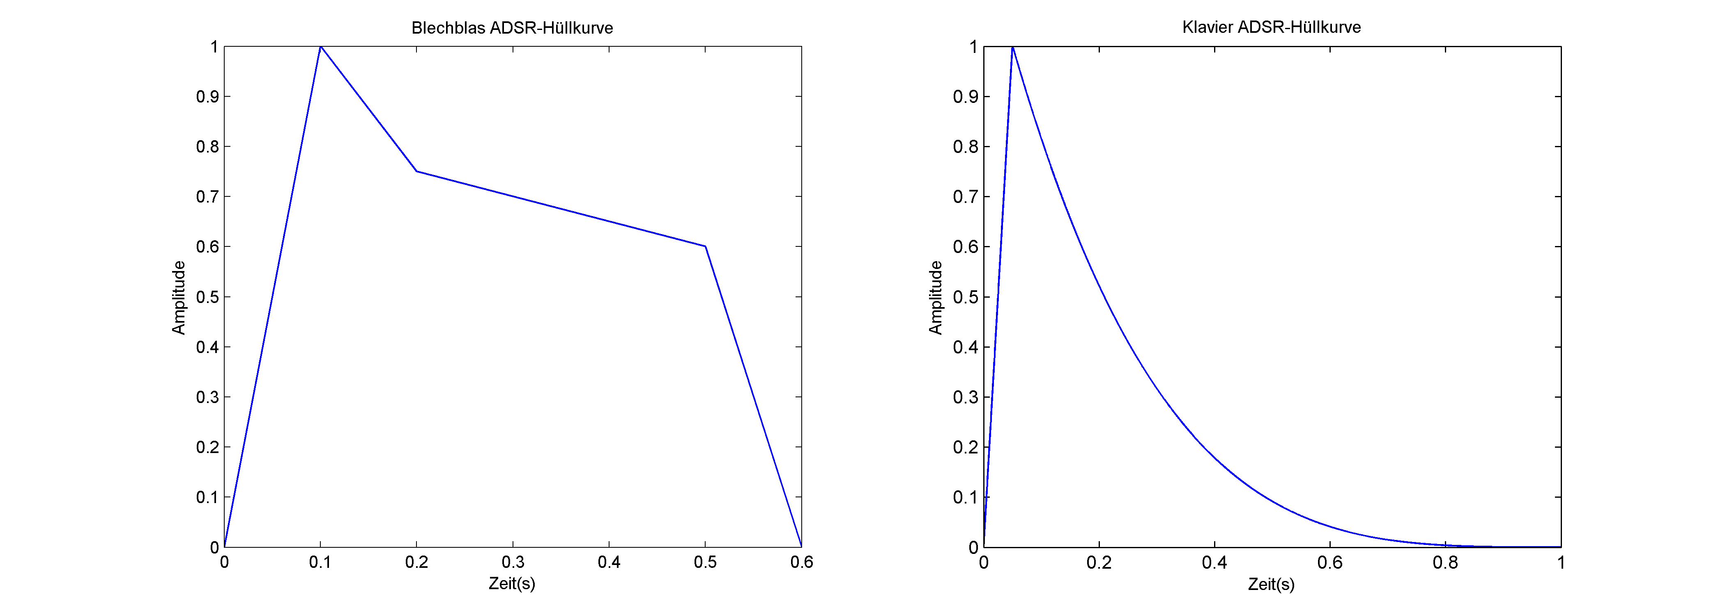
ADSR-Hüllkurve
Phasen: (Hold), Attack, Decay, Sustain, Release

Slide 8
Variierung des Modulationsindex
Anzahl der Seitenfrequenzen nicht statisch
während Attack zunehmend
während Release abnehmend
⇒ Modulationsindex mit Hüllkurve modulieren

Slide 9
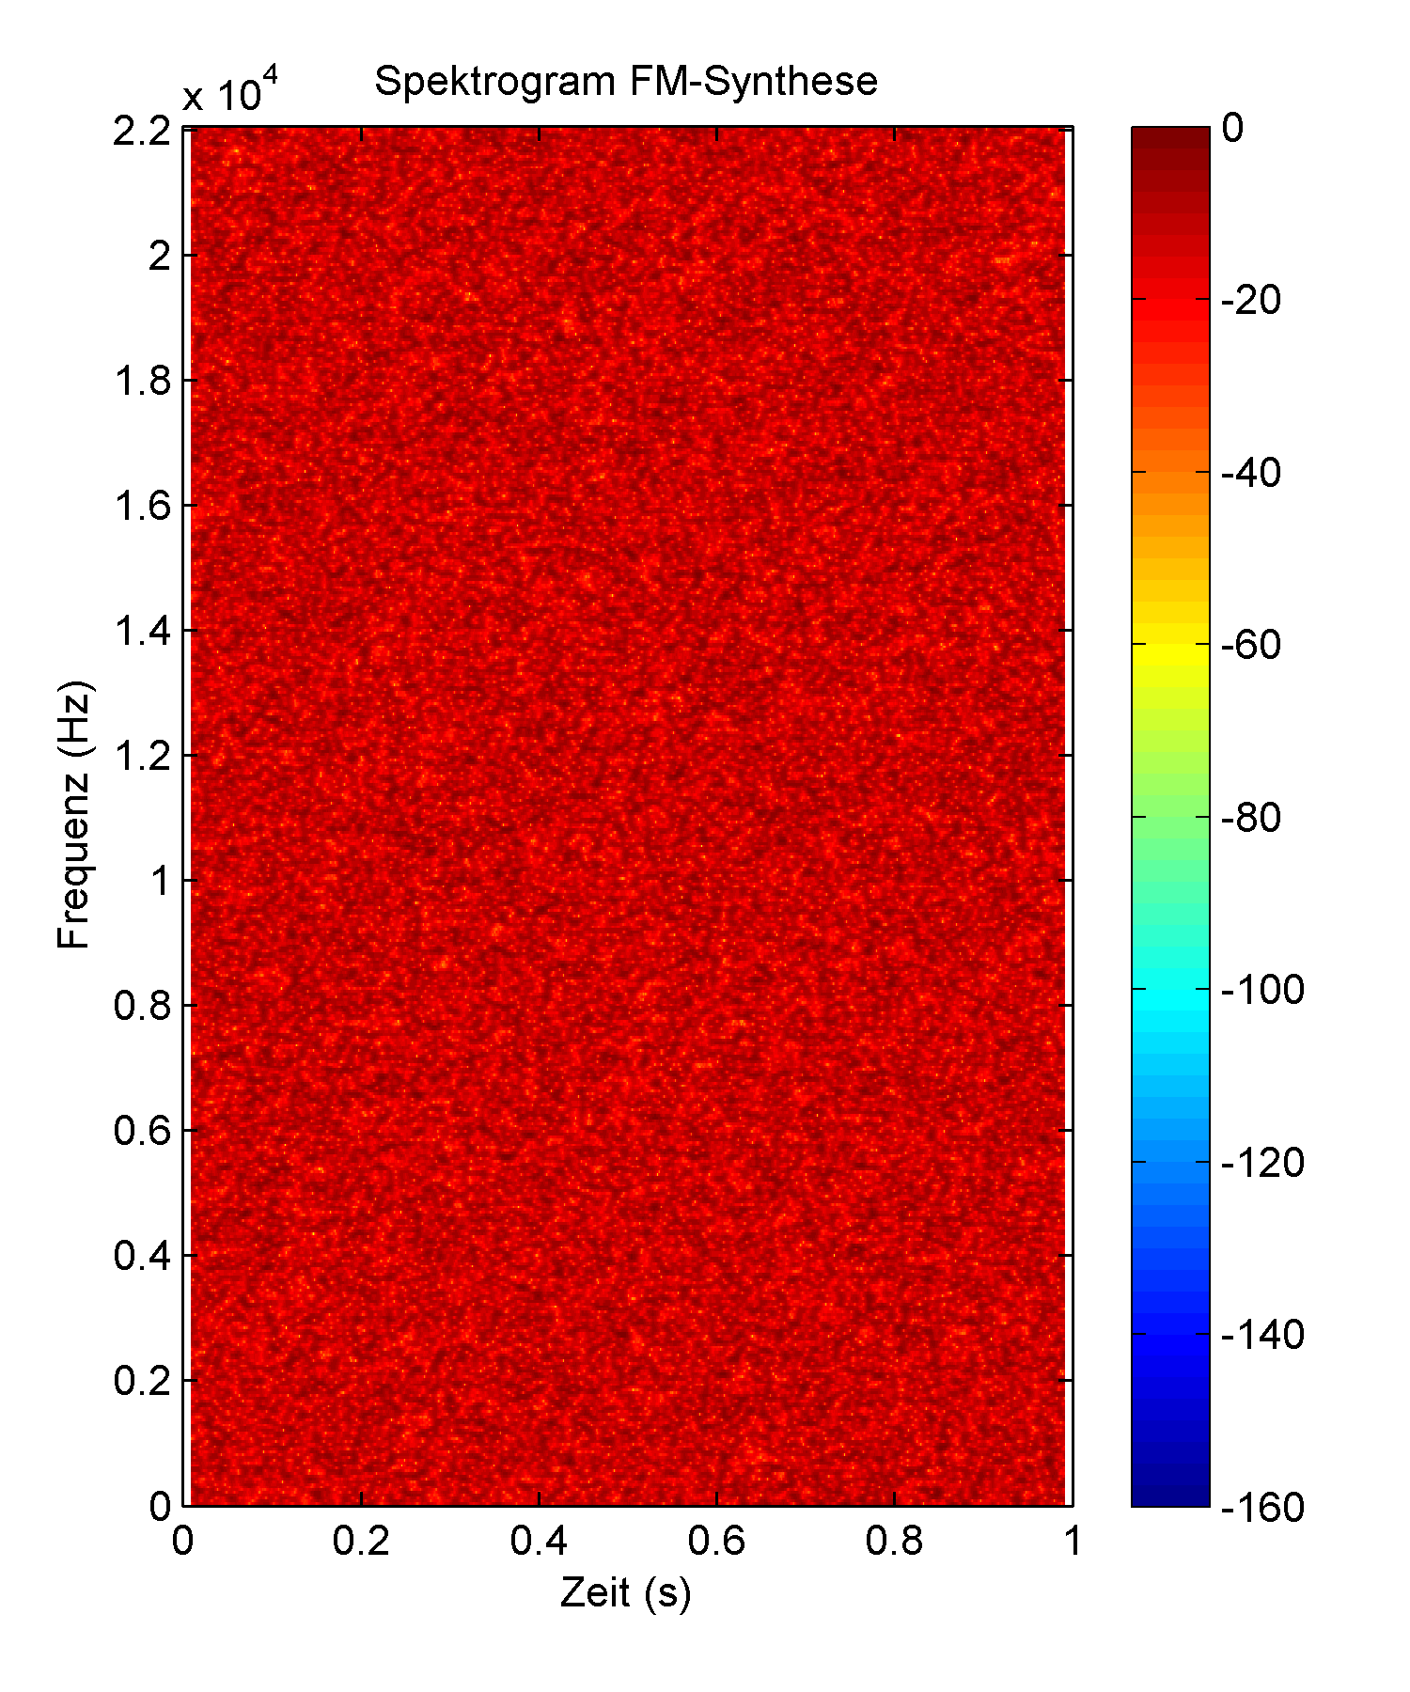
Rauschen
Instrumente erzeugen Rauschen
Luftverwirbelungen
Blasgeräusche
Unebenheiten der Bauform
Feedback-FM kann Rauschen generieren

Slide 10
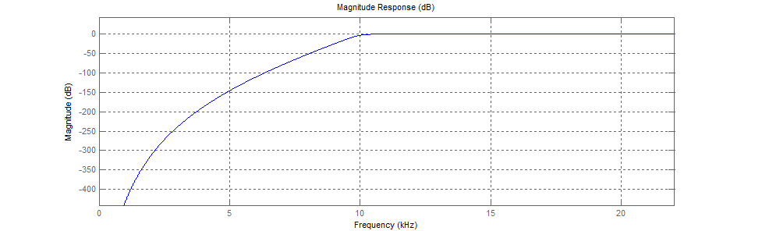
Filter
Hochpass

Slide 11
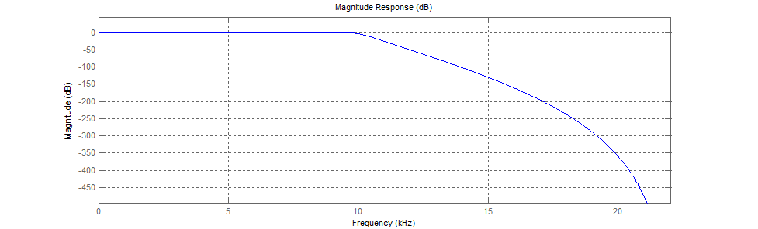
Filter
Tiefpass

Slide 12
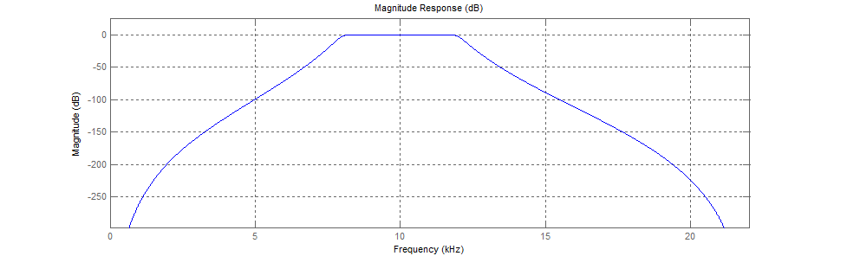
Filter
Bandpass

Slide 13
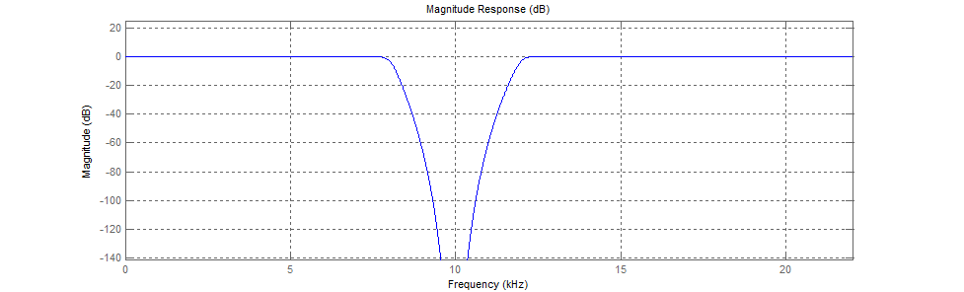
Filter
Bandsperre

Slide 14
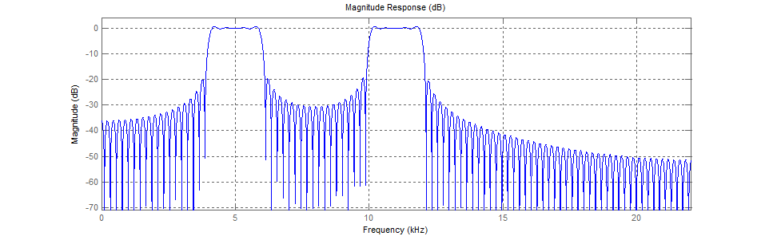
Filter
Multibandpass

Slide 15
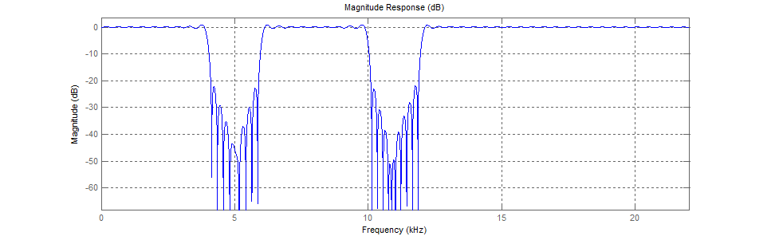
Filter
Multibandsperre

Slide 16
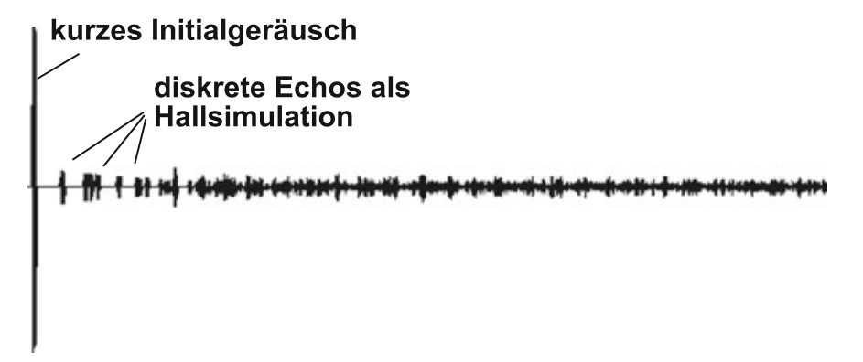
Raumhall
Schall wird diffus reflektiert
unendlich viele Echos entstehen
Quelle: Computergestützte Audio und Videotechnik [Sto11]

Slide 17
Tonnachbildung praxis

Slide 18
Hörbeispiele
1
2
3
4
Notes:
1 = Sample
2 = FM Synth
3 = FM8
4 = Original

Slide 19
FM-Synthesizer in C++

Slide 20

Framework
Quelle: http://www.juce.com

Slide 21
Fazit
Instrumententon nachbilden ist schwer
Nachbildung hat große Ähnlichkeit zum Original
FM-Synthesizer Programm bietet einfachen Einstieg

Slide 22
Vielen Dank für ihre Aufmerksamkeit

Slide 23
Quellen

